Slide 1
Základné zručnosti práce s internetom
Častá
18. 2. 2005

Slide 2
Internet
Najčastejšie používané služby
www – webové stránky
Vyhľadávanie informácií
Elektronická pošta

Slide 3
Prehliadač webu
Internet Explorer
Navigácia
Internetová adresa
Tlač a ukladanie
Poznámkový list1
Poznámkový list2

Slide 4
Vyhľadávanie na internete
Kto sa veľa a dobre pýta, veľa sa dozvie...
Katalógové vyhľadávanie
Fultextové vyhľadávanie
Pracovný list

Slide 5

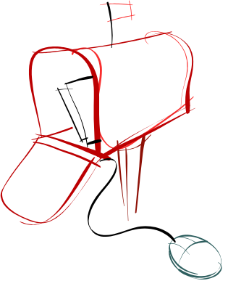
Klasická a elektronická pošta
Pri klasickej poštovej adrese potrebujeme:
Meno, priezvisko
Ulicu a číslo domu
PSČ miesta, štát a dobre umiestnenú schránku.
Pri elektronickej adrese
potrebujeme:
galileo.galilei@szm.sk
počítač a internet.

Slide 6
Rozdiely
Nutnosť pravidelného vyberania pošty (aby zlodeji nevedeli, že nie ste doma).
Pomalosť, vysoké poplatky.
Možnosť výberu pošty kdekoľvek, rýchlosť, nižšia cena.

Slide 7
Chcete byť in?
Používajte elektronickú poštu.
Ponúkame Vám návod, ako na to.
Elektronická pošta

Slide 8
Ďakujeme Vám za pozornosť.
Otázky na záver
- Kto je absolútne stratený
- Čím sa líši učiteľ od pracovníčky na E55

Slide 9
Kto je absolútne stratený
Koho ani google nenájde
- Čím sa líši učiteľ od pracovníčky na E55
Nevie sa predať

